Slide 1

CNN을 활용한
종이컵 불량 검출
스마트 팩토리 개발
프로젝트 주제
CNN을 활용한 불량 검출 스마트 팩토리 개발
프로젝트 기간
2월 3일 ~ 3월 5일
팀원
김서현, 김수민, 박경빈, 서재현, 심현정, 이재율, 이지성, 채수영, 홍대길

Slide 2
목차
01
프로젝트 개요
03
프로젝트 구현
주제 선정 배경
프로젝트 목표
프로젝트 일정
프로젝트 진행 프로세스
팀원 소개 및 역할
개발 환경 및 활용 기술
구현 과정 및 주요 코드
구현 영상
04
프로젝트 결과
주요 결과
느낀 점
02
프로젝트 설계
요구사항 분석
유스케이스
아키텍처
웹 화면
데이터베이스 ERD 다이어그램
프로젝트 협업 툴
05
프로젝트 향후 발전 방향
06
참고자료

Slide 3
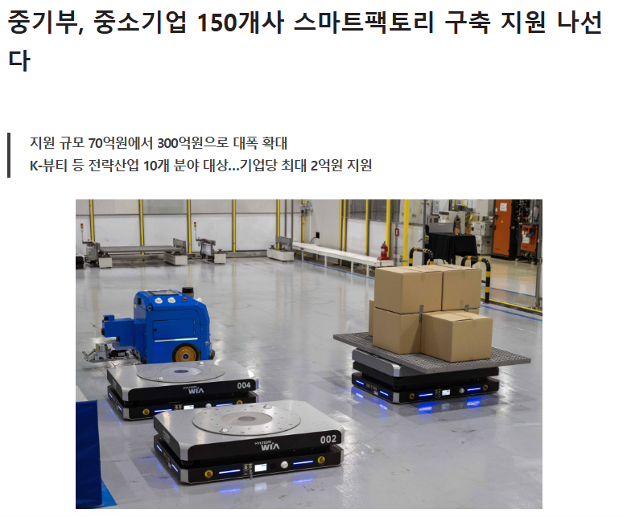
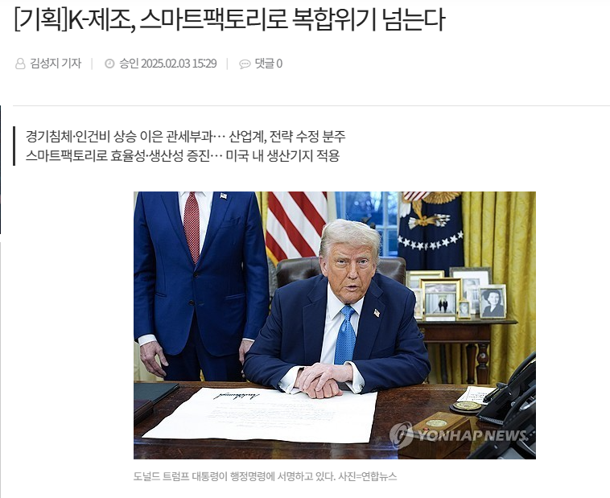
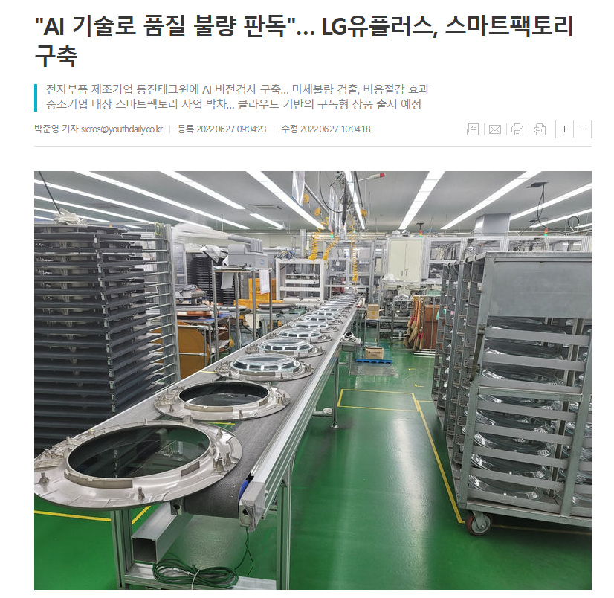
주제 선정 배경
종이컵 불량 검출 스마트 팩토리 개발
01 프로젝트 개요
AI 딥러닝 기술 기반의 스마트팩토리의 중요성·필요성 증가
데이터 수집이 용이한 종이컵을 주제로 스마트팩토리 구축

Slide 4
프로젝트 목표
종이컵 불량 검출 스마트 팩토리 개발
01 프로젝트 개요
1공정
2공정
객체 인식
+
종이컵 외관 파손에 따른
양품/불량품 판별
객체 인식
+
기준 규격과 비교하여
양품/불량품 판별

Slide 5
프로젝트 일정
종이컵 불량 검출 스마트 팩토리 개발
01 프로젝트 개요
 | 2/3 | 2/4 | 2/5 | 2/6 | 2/7 | 2/10 | 2/11 | 2/12 | 2/13 | 2/14 | 2/17 | 2/18 | 2/19 | 2/20 | 2/21 | 2/24 | 2/25 | 2/26 | 2/27 | 2/28 | 3/1 | 3/2 | 3/3 | 3/4 | 3/5
주제 선정 및 프로젝트 기획
데이터 수집 및 생성
개발
점검
추가 개발 및 문서 작업
중간 평가
수정 및 보완
최종 발표
총 소요 시간 : 32일

Slide 6
프로젝트 진행 프로세스
종이컵 불량 검출 스마트 팩토리 개발
01 프로젝트 개요
1
2
3
사전기획
데이터 셋 구축
딥러닝 모델 설계
회의
주제선정
요구사항 정리
엣지디바이스로 데이터 수집
라즈베리파이4 모듈 카메라
스마트폰 카메라
Roboflow로 라벨링
YOLOv8 모델 학습
실시간 객체 인식 모델 구현
4
5
개발하기
결과 도출 및 문서 작업
컨베이어벨트 기반 파손 불량 판별
컨베이어벨트 기반 규격 불량 판별
Flask 웹 플랫폼 구현
딥러닝 모델-웹 연동
제조공정 불량률 시각화 구현
구현 영상 촬영
문서 작성
Git hub 업로드

Slide 7
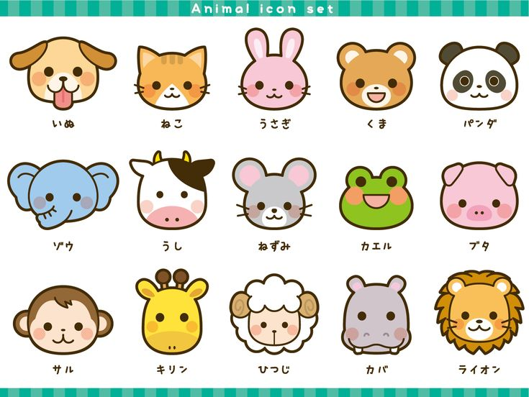
팀원 소개 및 역할
종이컵 불량 검출 스마트 팩토리 개발
01 프로젝트 개요
팀원 김서현
팀원 김수민
팀원 박경빈
팀원 서재현
팀원 심현정
데이터 셋 구축
프로젝트 기획
문서 작업
데이터 셋 구축
컨베이어벨트 설계
웹 구현
데이터베이스 설계
데이터 셋 구축
딥러닝 모델 설계
팀원 이재율
팀장 이지성
팀원 채수영
팀원 홍대길
데이터 셋 구축
딥러닝 모델 설계
딥러닝 모델 설계
불량 검출 기능 구현
라즈베리파이4 활용
데이터 셋 구축
데이터 셋 구축
컨베이어벨트 설계

Slide 8







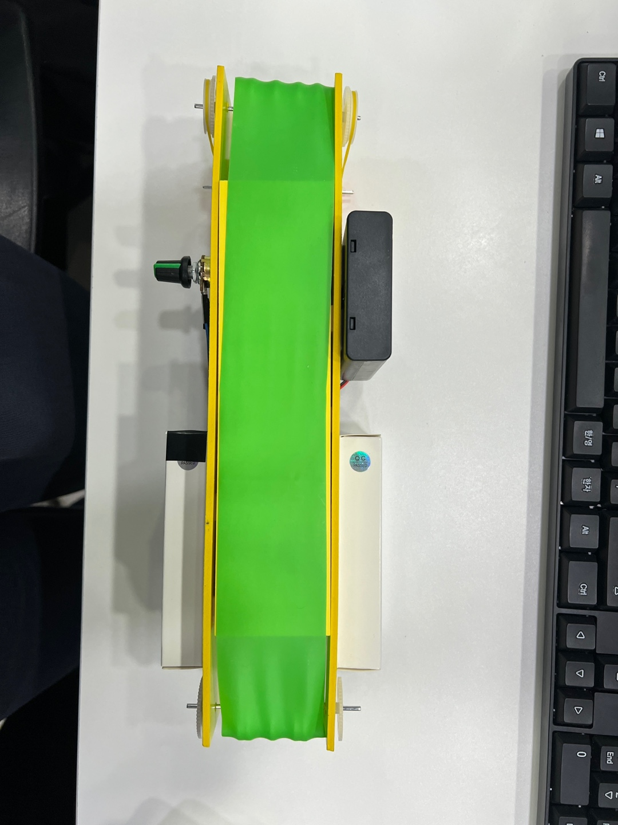




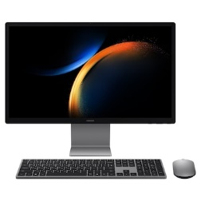




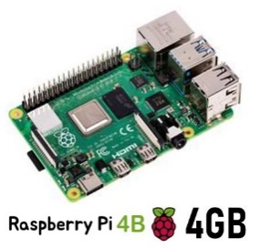
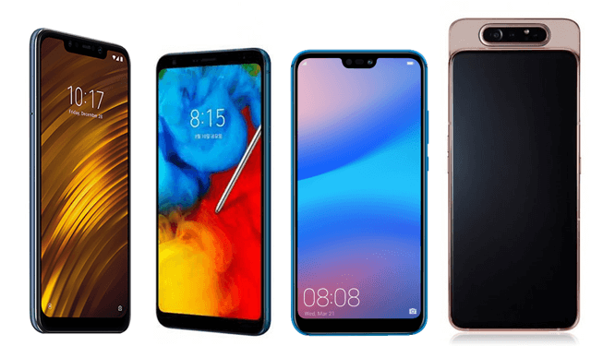
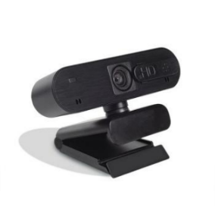



개발 환경 및 활용 기술
종이컵 불량 검출 스마트 팩토리 개발
01 프로젝트 개요
개발 도구
개발 언어 및 프레임워크
데이터 베이스
VSCode
Anaconda
MySQL
딥러닝 모델
하드웨어
Yolov8
데스크탑
컴퓨터
컨베이어
벨트
협업 툴
Edge Device
Git hub
Notion
라즈베리4
모듈 카메라
스마트폰
카메라
Yoitch
웹 캠

Slide 9
요구사항 분석
종이컵 불량 검출 스마트 팩토리 개발
02 프로젝트 설계
대상 | 기능 | 특징
AI_model | 객체 인식 | 종이컵 객체 인식 후 공정 단계에서 양품/불량품으로 판단
 | 불량 유형 학습 및 판별 | 종이컵 외관 파손, 구김을 학습하여 파손, 구김이 있는 종이컵을 불량품으로 1차 판단
 | 정상 규격 판별 | 양품의 기준이 되는 규격에 벗어난 종이컵을 불량품으로 2차 판단
 | 실시간 분석 | 생산라인에서 3초 이내에 판별 결과 제공
대상 | 기능 | 특징
USER | 실시간 영상 조회 | 공정 과정에서 제품의 실시간 영상 모니터링
 | 실시간 불량 검출 | AI 모델을 통해 실시간으로 양품/불량품 판별, 불량 검출 시 알림 출력
 | 검출 결과 조회 | 전체 검출 결과 열람, 양품/불량품 판별 결과 그래프 제공
대상 | 기능 | 특징
Camera | 영상 촬영 및 출력 | 웹 캠을 이용한 영상 촬영 및 출력
대상 | 기능 | 특징
MySQL | 데이터 저장 | 실시간 데이터베이스 저장

Slide 10
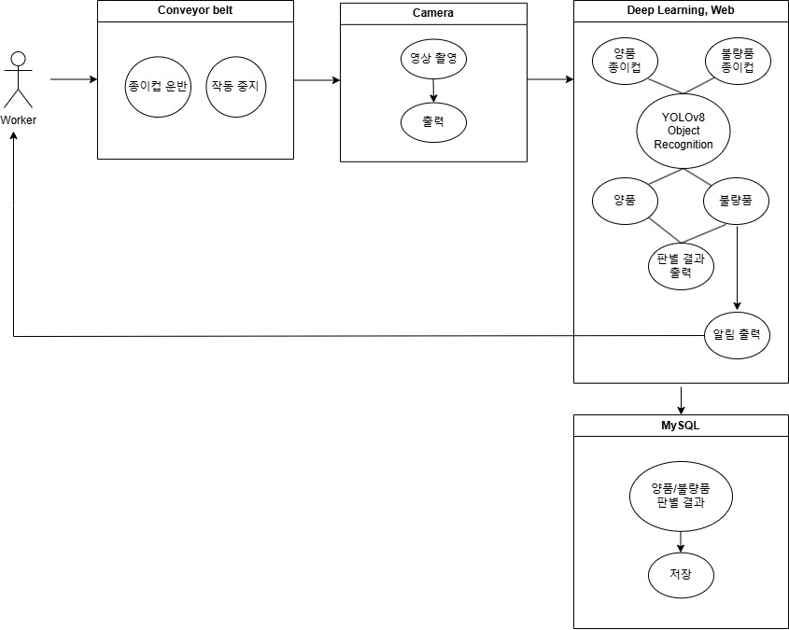
유스케이스
종이컵 불량 검출 스마트 팩토리 개발
02 프로젝트 설계

Slide 11

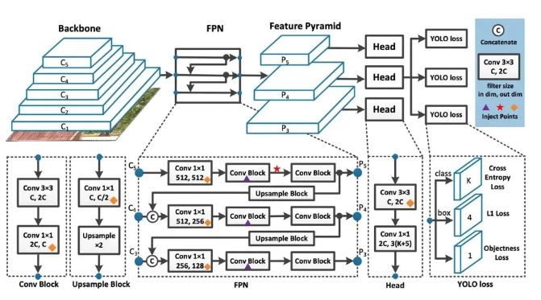

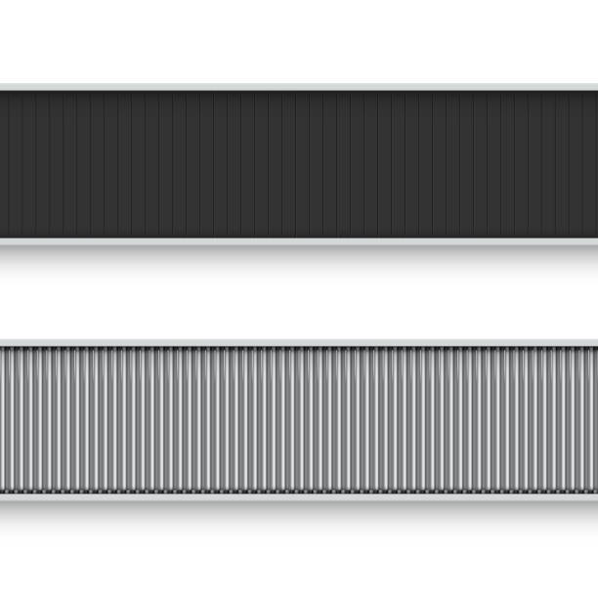



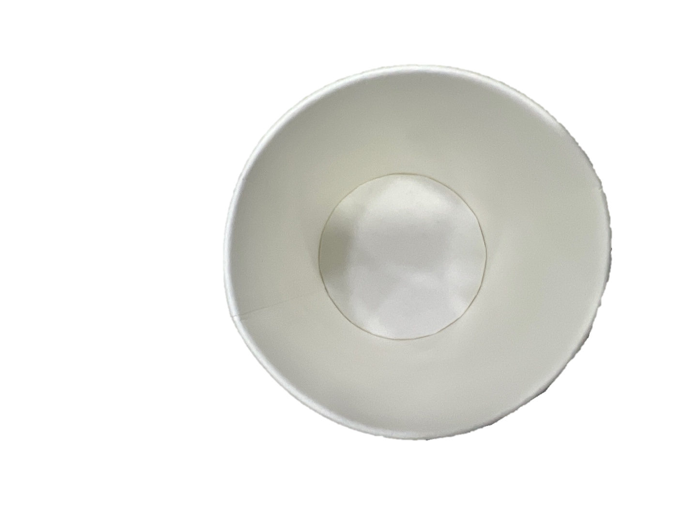
아키텍처
종이컵 불량 검출 스마트 팩토리 개발
02 프로젝트 설계
1공정
2공정
객체 인식 + 파손 판별
객체 인식 + 규격 판별
YOLOv8
딥러닝 추론 엔진
웹 캠으로
종이컵 상단, 측면 촬영
웹 캠으로
종이컵 상단, 측면 촬영
불량!
불량!
불량!
불량!
불량 검출 결과를 OSD (On-Screen Display) 출력
불량 발생 시 DB 자동 저장

Slide 12


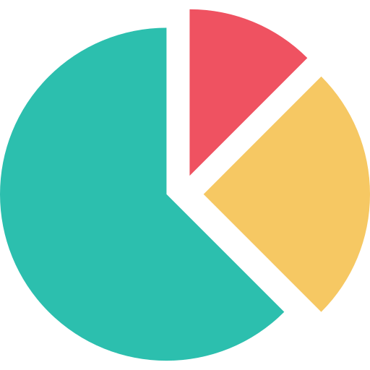
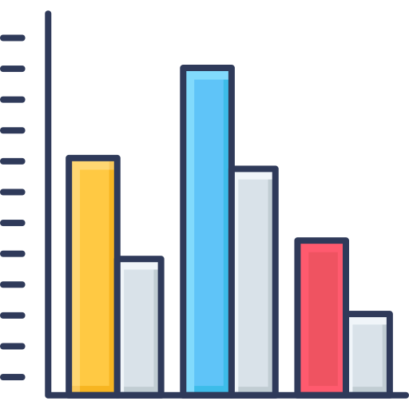
웹 화면
종이컵 불량 검출 스마트 팩토리 개발
02 프로젝트 설계
불량 검출 결과를
OSD (On-Screen Display) 출력
불량 발생 시 DB 자동 저장
파손/구김 불량, 규격 불량, 총 불량 시각화
1공정
2공정
대시보드
불량!
불량!
불량!
불량!
양품과 불량품이 판별된 비율·개수, 기간별 개수, 추이

Slide 13
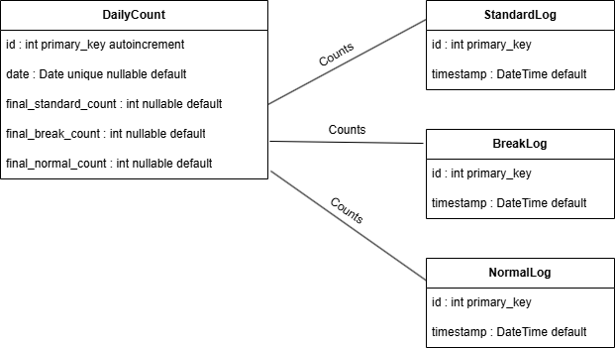
데이터베이스 ERD 다이어그램
종이컵 불량 검출 스마트 팩토리 개발
02 프로젝트 설계
Table
DailyCount : 전체 탐지 정보
StandardLog : 규격 불량품 정보
BreakLog : 파손 불량품 정보
NormalLog : 양품 정보
Policy
StandardLog, BreakLog, NormalLog : 하루 동안의 정보를 보관하며, 다음 날 00시에 초기화된다.
DailyCount : StandardLog, BreakLog, NormalLog 의 정보가 모두 저장된다.

Slide 14

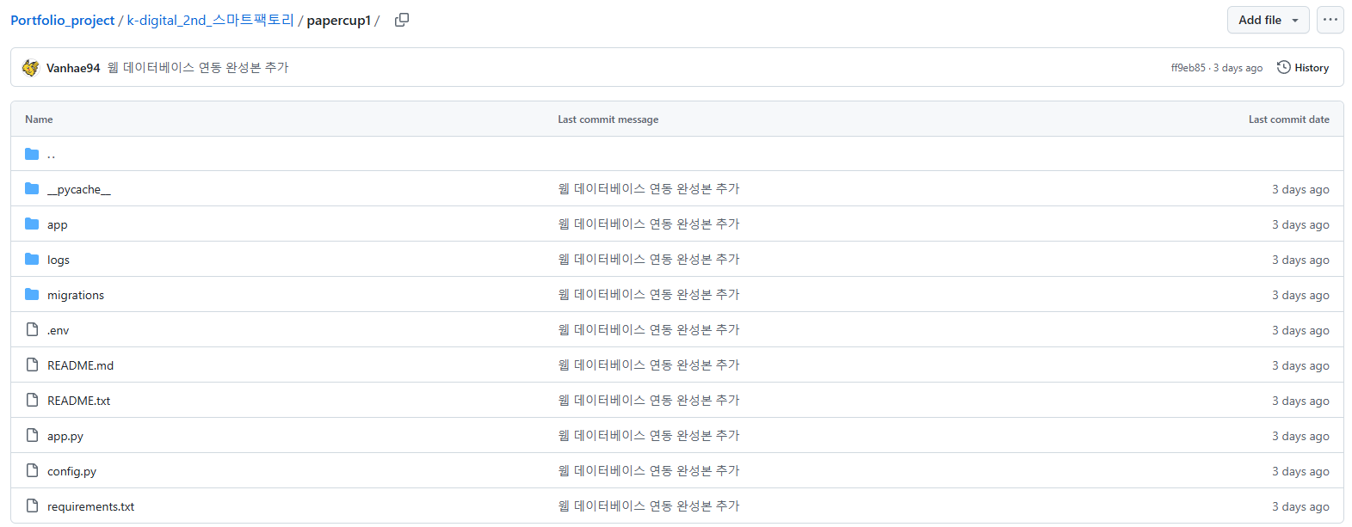
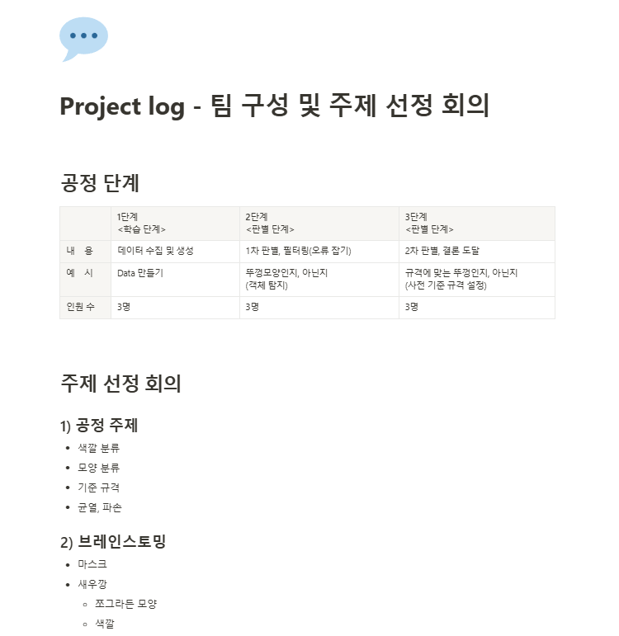
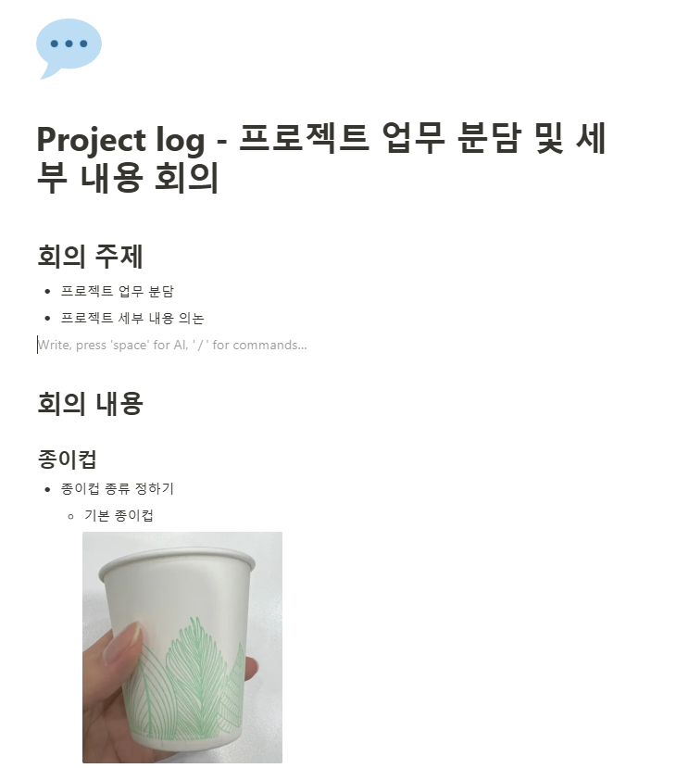
프로젝트 협업 툴
종이컵 불량 검출 스마트 팩토리 개발
02 프로젝트 설계
Git hub
Notion
주소 : https://www.notion.so/Project-4-CNN17c3c5a6a74480b3b78dd1ab6b4697a4
주소 :https://github.com/Vanhae94/Portfolio_project.git

Slide 15
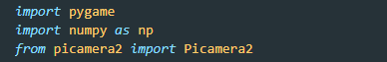
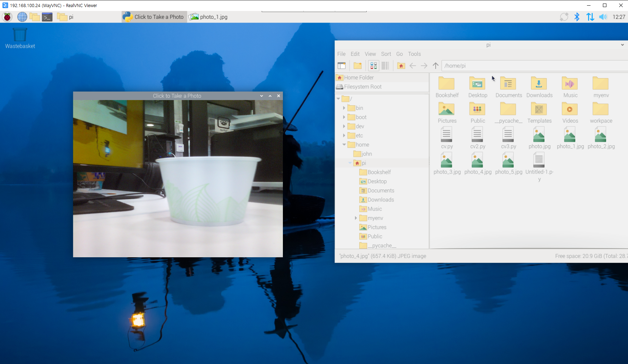
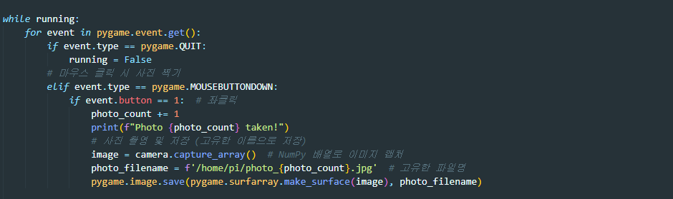
구현 과정 및 주요 코드
종이컵 불량 검출 스마트 팩토리 개발
03 프로젝트 구현
① 데이터 수집 - 라즈베리파이4 카메라 활용
라이브러리
데이터 이미지 수집 과정
라즈베리파이4 카메라 기능
마우스 클릭 시 사진 촬영 및 캡쳐, 사진 파일 저장

Slide 16
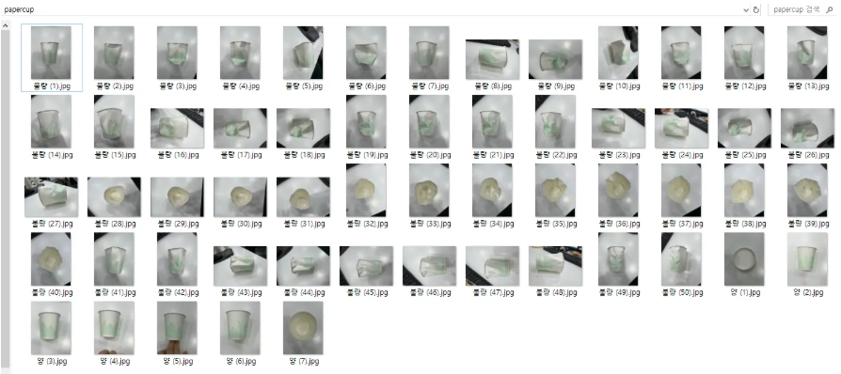
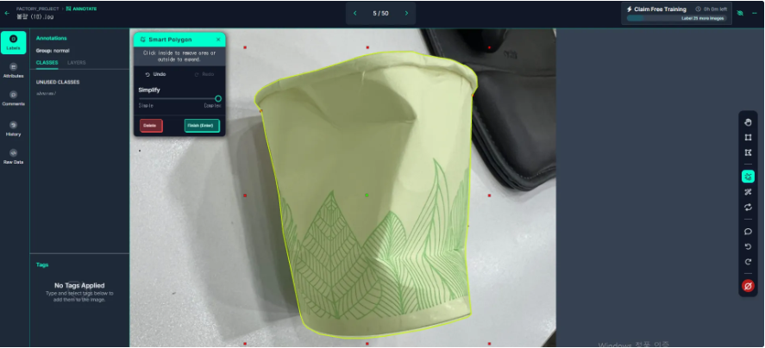
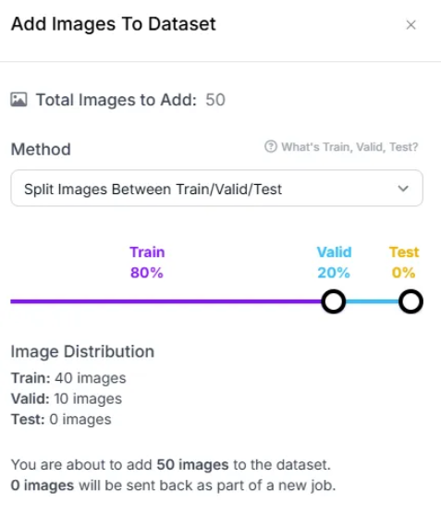
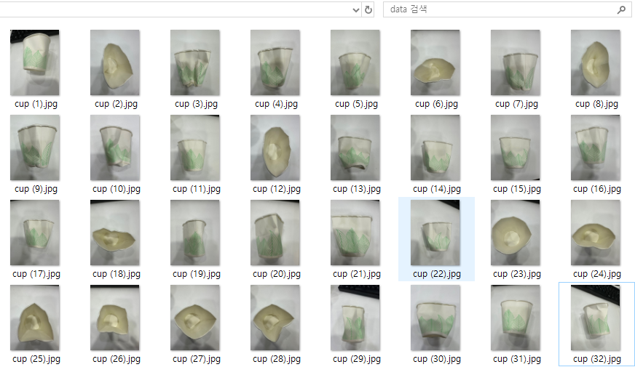
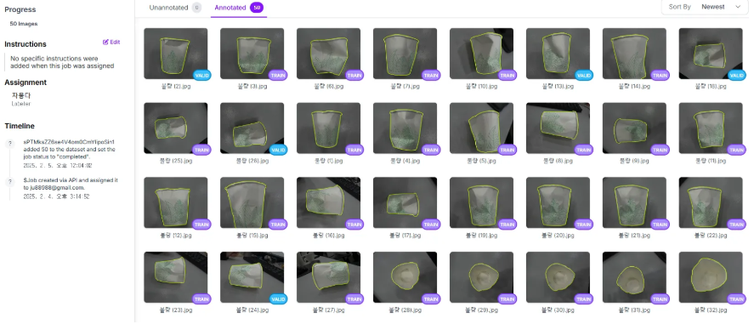
구현 과정 및 주요 코드
종이컵 불량 검출 스마트 팩토리 개발
03 프로젝트 구현
① 데이터 수집 – 스마트폰 카메라 활용 , Roboflow 라벨링
스마트폰 카메라로 촬영
Roboflow 라벨링
Split images ‘Train : Valid = 8:2 ‘

Slide 17
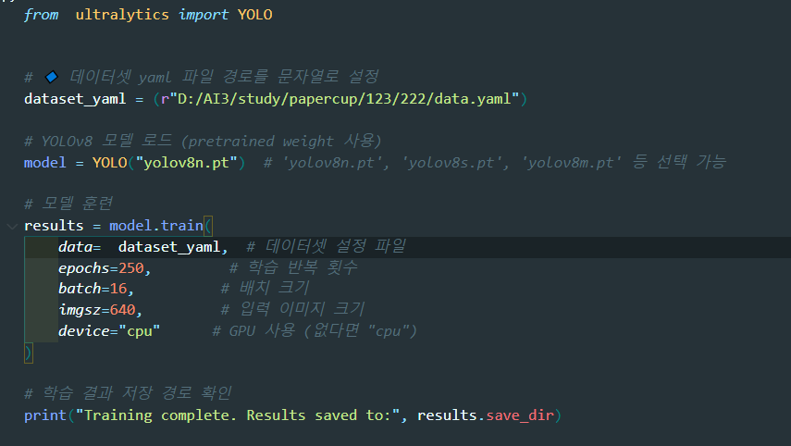
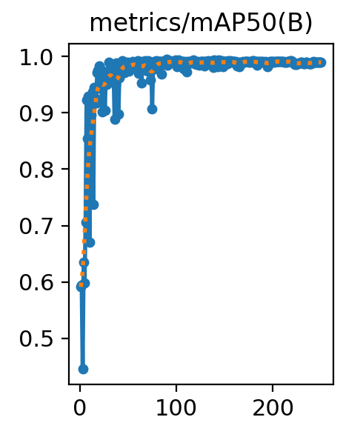
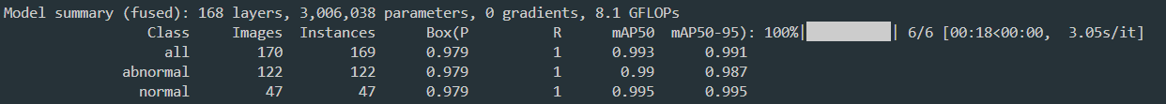
구현 과정 및 주요 코드
종이컵 불량 검출 스마트 팩토리 개발
03 프로젝트 구현
② 딥러닝 모델 – YOLOv8
모델 학습 코드
mAP 시각화 그래프
모델 학습 결과

Slide 18
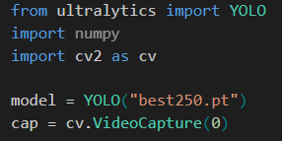
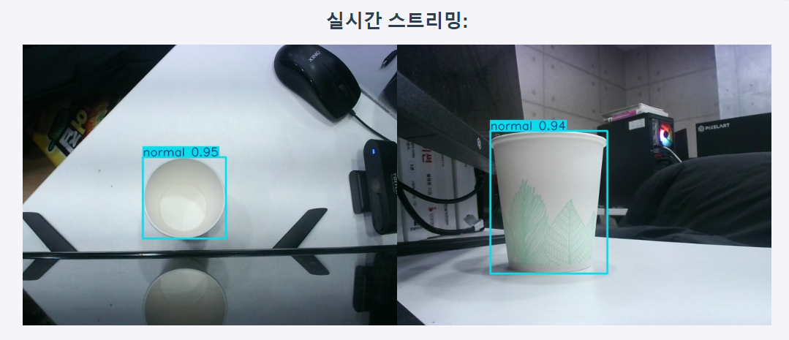
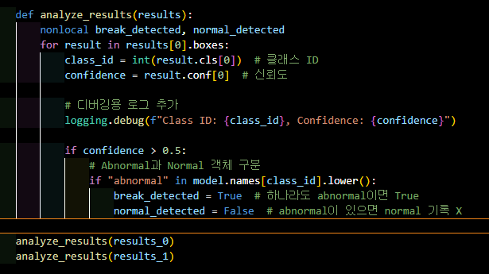
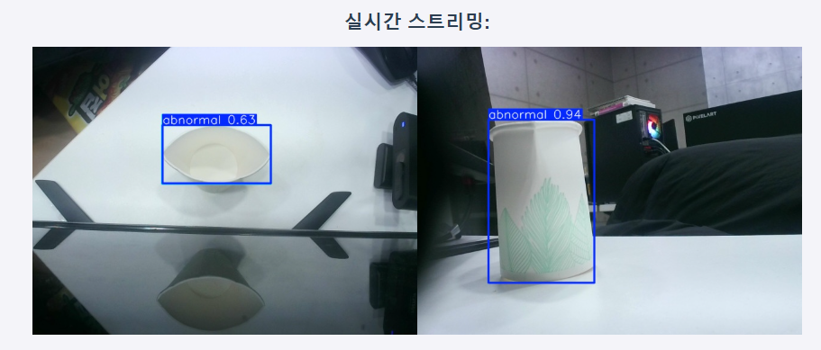
구현 과정 및 주요 코드
종이컵 불량 검출 스마트 팩토리 개발
03 프로젝트 구현
③ 1공정 - 객체 인식 + 파손 판별
YOLOv8 가중치 파일 적용
양품 판별
양품/불량품 판단 코드
불량품 판별

Slide 19
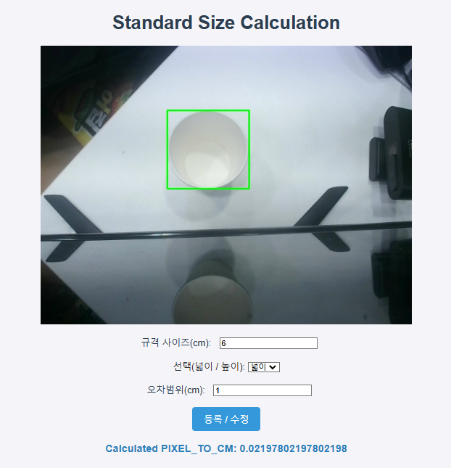
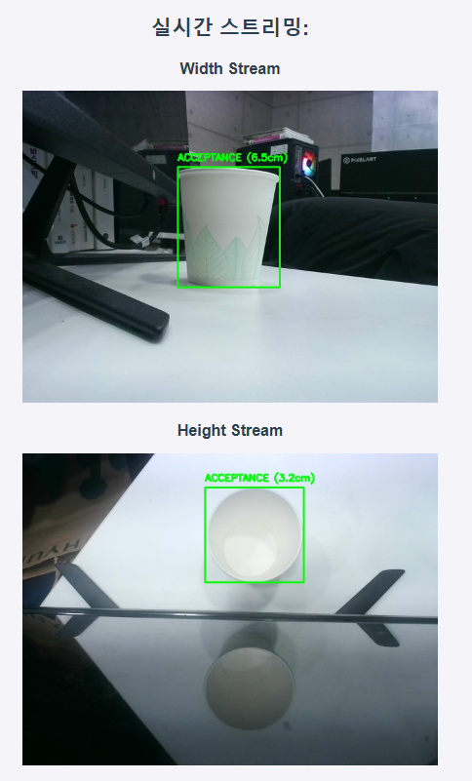
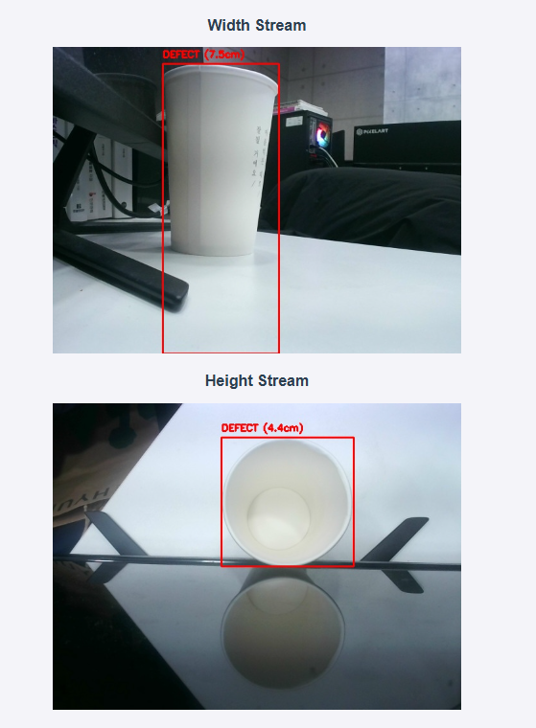
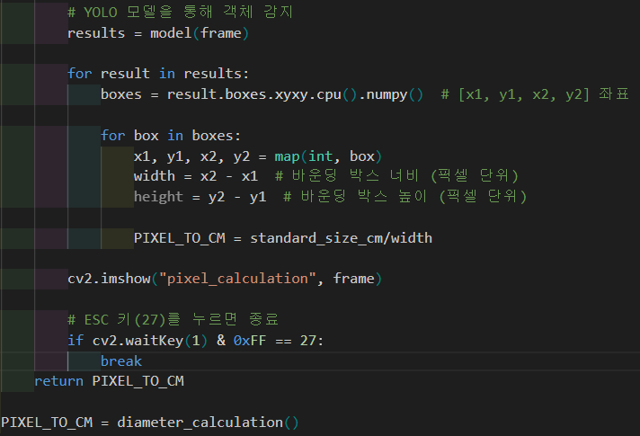
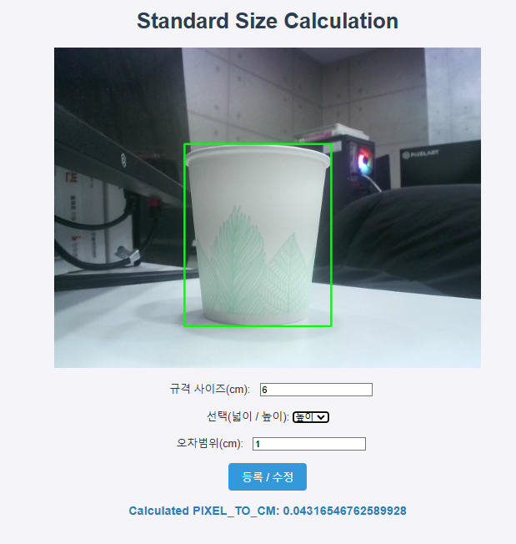
구현 과정 및 주요 코드
종이컵 불량 검출 스마트 팩토리 개발
03 프로젝트 구현
④ 2공정 - 객체 인식 + 규격 판별
기준 규격
양품 판별
불량품 판별
객체 탐지
1px 당 실제 길이 계산 함수

Slide 20
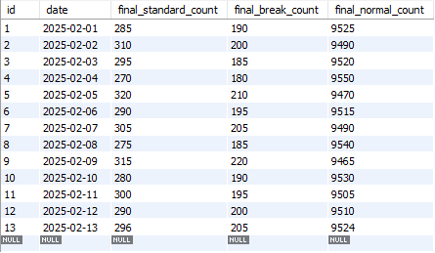
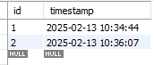
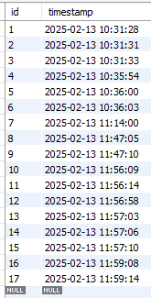
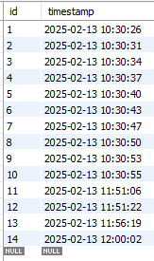
구현 과정 및 주요 코드
종이컵 불량 검출 스마트 팩토리 개발
03 프로젝트 구현
⑤ MySQL - 양품/불량품 판별 결과 저장
DailyCount
StandardLog
BreakLog
NormalLog

Slide 21

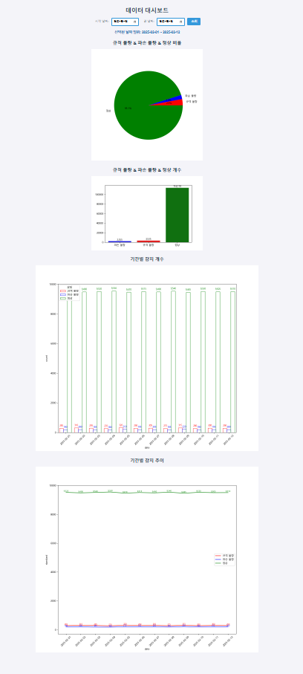
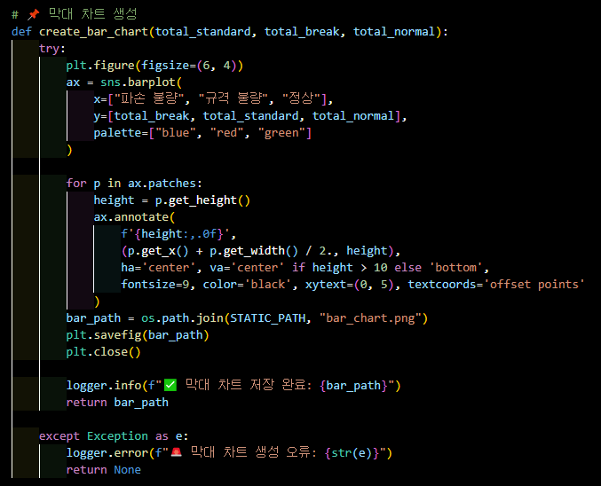
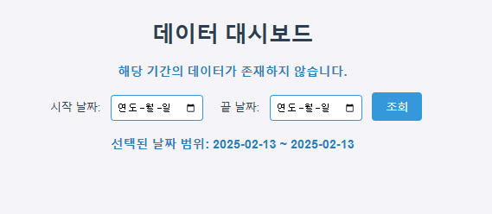
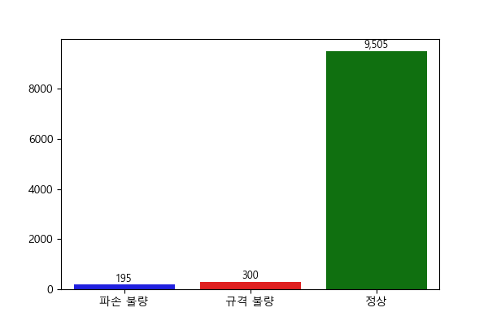
구현 과정 및 주요 코드
종이컵 불량 검출 스마트 팩토리 개발
03 프로젝트 구현
⑥ 웹 – 불량비율 계산하여 시각화
데이터 대시보드 화면
데이터 대시보드의 막대 차트 생성

Slide 22
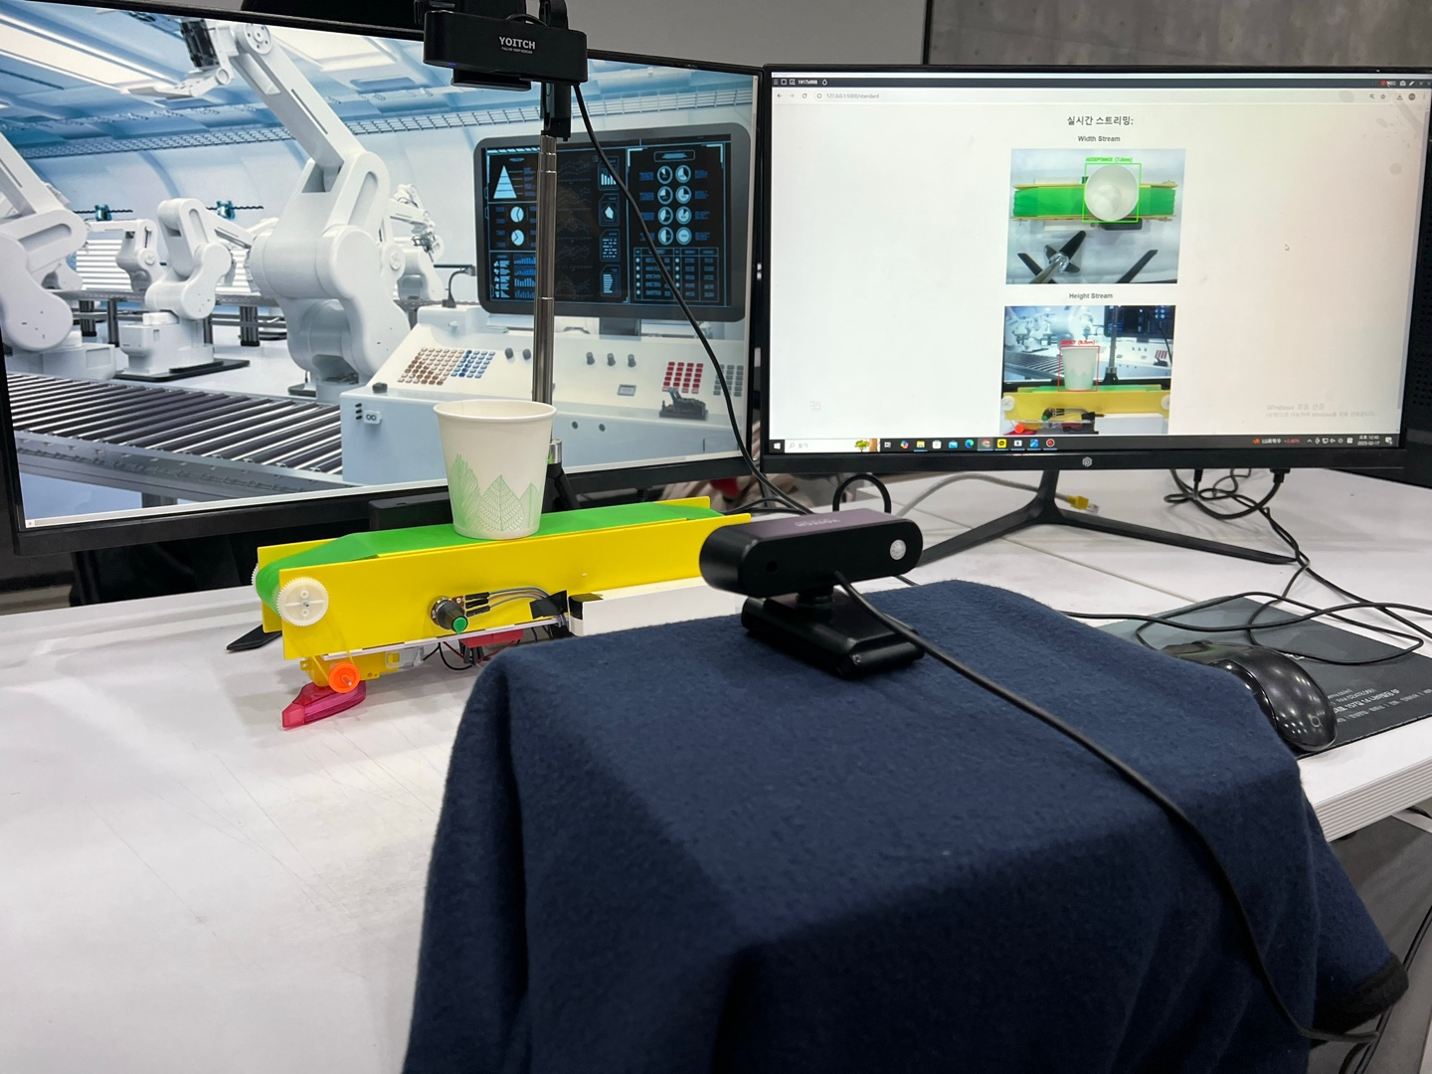
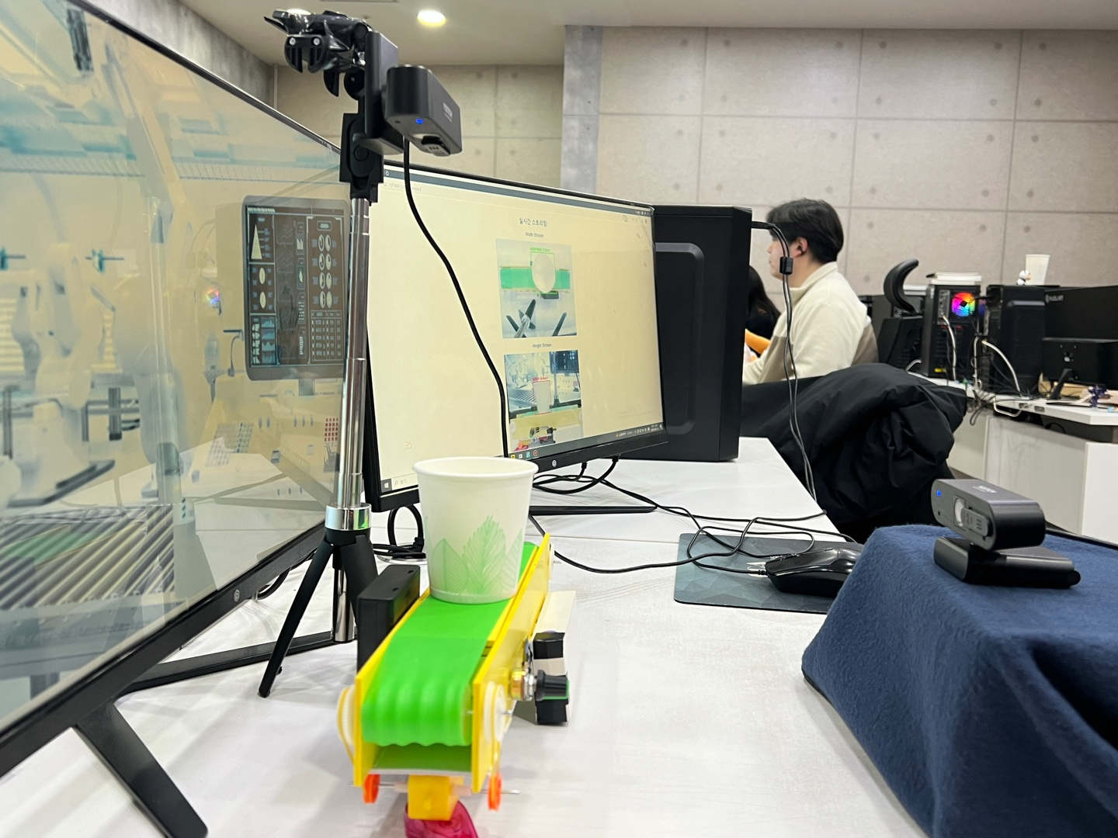
구현 영상
종이컵 불량 검출 스마트 팩토리 개발
03 프로젝트 구현
환경
환경 구성 : 데스크탑 컴퓨터 1대, 컨베이어벨트, Yoitch 웹 캠 2대
웹 캠 위치 : 상단 90°, 측면 90°

Slide 23
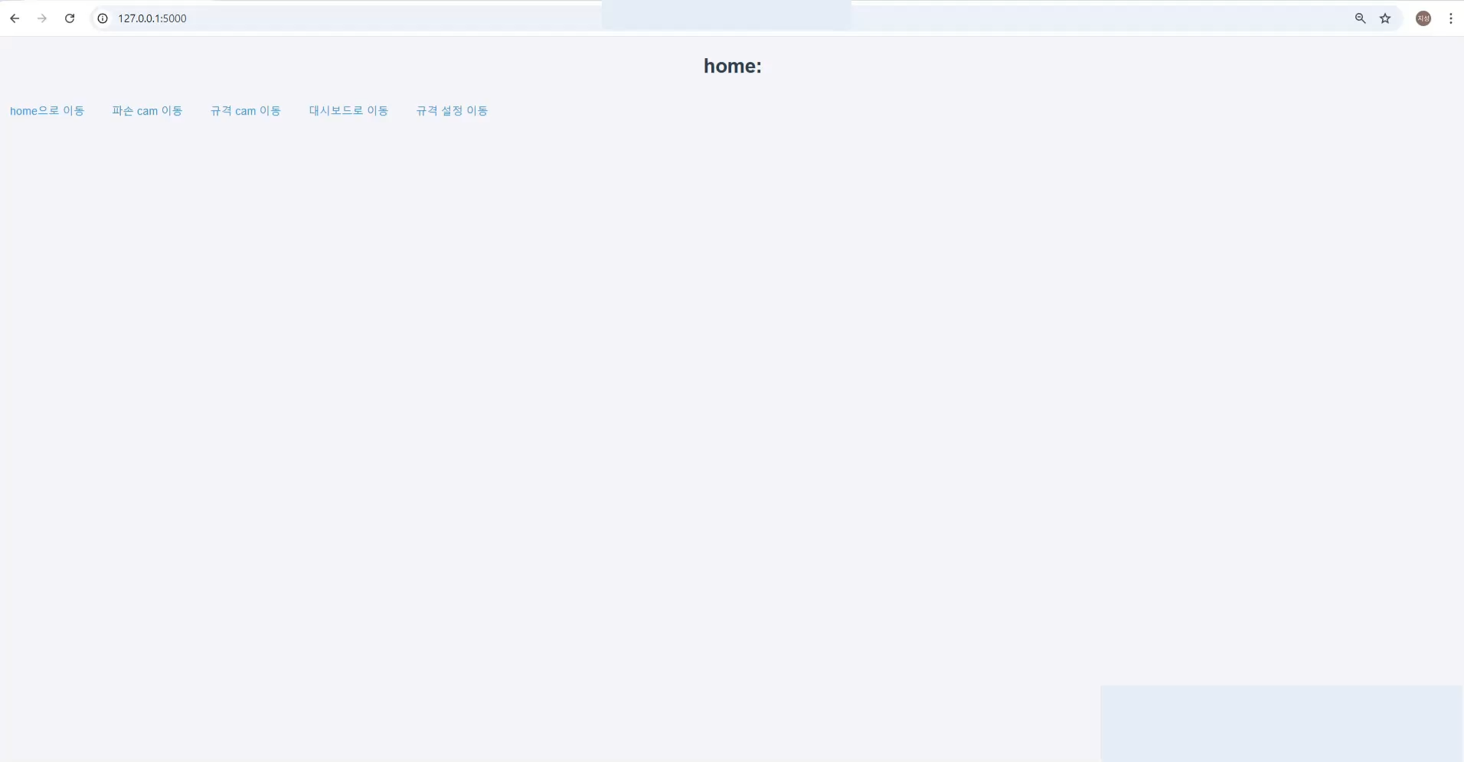
구현 영상
종이컵 불량 검출 스마트 팩토리 개발
03 프로젝트 구현
1공정
객체 인식 + 파손 판별

Slide 24

구현 영상
종이컵 불량 검출 스마트 팩토리 개발
03 프로젝트 구현
2공정
객체 인식 + 규격 판별

Slide 25

구현 영상
종이컵 불량 검출 스마트 팩토리 개발
03 프로젝트 구현
대시보드
양품과 불량품이 판별된 비율·개수, 기간별 개수, 추이

Slide 26
주요 결과
종이컵 불량 검출 스마트 팩토리 개발
04 프로젝트 결과
YOLOv8 기반 객체 인식 평균 정밀도(mAP) : 99%
01
높은 인식률을 바탕으로 종이컵 파손 불량 판별 공정 시스템 구현
02
03
기준 규격보다 크거나 작은 불량 규격 종이컵 판별 공정 시스템 구현
데이터 대시보드를 활용한 불량품 판별 분석 자동화
04
05
웹과 데이터베이스 연동을 통해 효율적인 공정 결과 저장 및 관리 가능

Slide 27
느낀 점
종이컵 불량 검출 스마트 팩토리 개발
04 프로젝트 결과
01
스마트 팩토리 공정 단계 구현을 통해 개발에 대한 재미
02
데이터베이스 최적화 및 관리 개선
03
확장성, 유지보수성 강화, 성능 향상에 대한 경험
04
문제 해결 과정에 대한 경험으로 문제 해결 능력 향상
05
프로젝트 협업을 통해 시스템 고도화 및 기술적 문제 해결

Slide 28
종이컵 불량 검출 스마트 팩토리 개발
05 프로젝트 향후 발전 방향
01
02
03
04
전체 공정 자동화
다양한 품목 및 단계의
공정 구현
클라우드 기반
원격 모니터링
대시보드 업그레이드
주요 불량 유형 및 발생 빈도 분석
불량 원인 예측
불량 공정 자동 개선
공정 품목 확대
공정 단계 확대
공정 최적화로 효율성 향상
관리자용 모바일 앱 개발
클라우드 기반 웹 대시보드 구축
원격 모니터링 및 관리 기능 구현
Drill-down Chart 기능 적용
불량 유형별 차트로 자동 변환
공정별 특정 날짜의 불량률 분석

Slide 29
종이컵 불량 검출 스마트 팩토리 개발
06 참고자료
논문 자료
이민기, 서기성, 「금속 표면의 결함 검출을 위한 영역 기반 CNN 기법 비교」, KIEE, 2018 – http://www.tkiee.org/kiee/XmlViewer/f379164
천우림, 「인공지능을 활용한 스마트 팩토리 구축 사례 및 전략 연구」, 남서울대학교 복지경영대학원, 2019 - https://scienceon.kisti.re.kr/srch/selectPORSrchArticle.do?cn=DIKO0015483636
김진세, 이정원, 「스마트팩토리 예지보전 AI 모델 개발을 위한 데이터 요구사항분석」, 한국정보처리학회, 2023 - https://kiss.kstudy.com/Detail/Ar?key=4028483
한상옥, 이인재, 장홍관, 최동학, 「스마트공장 구축을 위한 인공지능 기반 연구기술 사례 분석」, 2022 - https://www.dbpia.co.kr/journal/articleDetail?nodeId=NODE11084656
기술 사이트
SAMSUNG SDS – https://www.samsungsds.com/kr/insights/intelligent-smart-factory-3.html?
Automation World – https://automation-world.co.kr/news/article.html?no=58021
농심엔지니어링 – https://www.nongshimeng.com/business-area/inspection-system/vision-inspection-system/
㈜에프엔티 – https://blog.naver.com/fnt000/223496997783
BATTERYINSIDE - https://inside.lgensol.com/2023/04/%EC%8A%A4%EB%A7%88%ED%8A%B8%ED%8C%A9%ED%86%A0%EB%A6%AC-%EB%B6%88%EB%9F%89-%EC%9C%A0%EC%B6%9C-%EC%B5%9C%EC%86%8C%ED%99%94%EB%A5%BC-%EC%9C%84%ED%95%9C-ai%EA%B8%B0%EC%88%A0-%EB%B0%8F-%EC%A0%81%EC%9A%A9/
Youtube
‘딥러닝 기술로 강판의 불량을 실시간으로 찾아낸다’ - https://www.youtube.com/watch?v=qDaIQMOxf7U&t=29s
‘불량률을 크게 줄여주는 AI 검사 시스템‘ - https://www.youtube.com/watch?v=3Zl9ATEYWcs&t=7s
‘딥러닝 기반 초소형 부품 인라인 불량검출 및 MLOps 플랫폼 기술‘ - https://www.youtube.com/watch?v=6rBkCWqWQCE&t=374s
‘「공장 보안관리 및 불량검출을 위한 무선백홀 MEC기반 AI 영상인식 서비스 개발 및 실증」(㈜이루온 이승호 전무)’ - https://www.youtube.com/watch?v=vBnQxdLevco&t=120s
기사
매일일보 - https://www.m-i.kr/news/articleView.html?idxno=1207996
GTT KOREA - https://www.gttkorea.com/news/articleView.html?idxno=16702

Slide 30
종이컵 불량 검출 스마트 팩토리 개발
감사합니다

